Slide 1
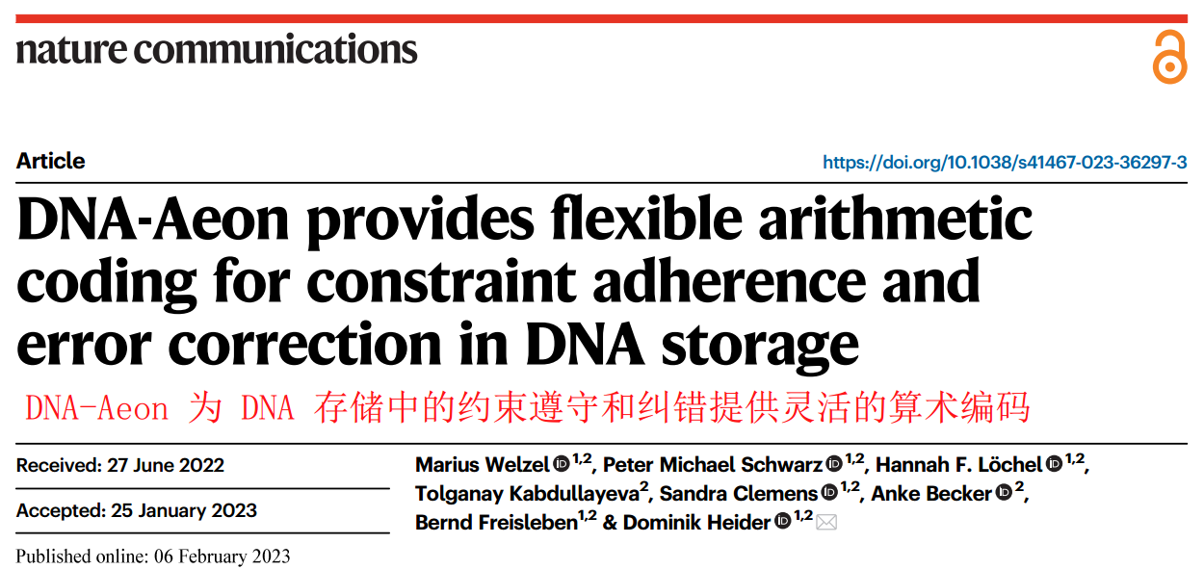

Slide 2
摘要
DNA 广泛的信息容量，加上 DNA 合成和测序成本的降低，使 DNA 成为传统数据存储的有吸引力的替代品。写入、存储和读取 DNA 的过程表现出特定的错误概况和 DNA 序列必须遵守的约束。我们提出了 DNA-Aeon，一种用于 DNA 数据存储的级联编码方案。它支持生成具有用户定义的 GC 含量、均聚物长度限制和避免不需要的基序的可变大小编码序列。它还允许用户能够提供遵守进一步约束的自定义码本。DNA- Aeon可以纠正替换错误、插入、删除和整个DNA链的丢失。与其他编码相比，DNA- Aeon在相同冗余水平下具有更好的纠错能力，降低了DNA合成成本。体外测试表明 DNA-Aeon 的高可靠性，即使在测序读取分布倾斜和读取丢失率高的情况下也是如此。

Slide 3
介绍
要将数字数据存储在 DNA 中，首先必须在计算机中进行准备：将二进制信息映射到四种 DNA 核苷酸 (nt)：A、G、C 和 T 。为了增加在存在错误的情况下成功解码数据的可能性，以纠错码 (ECC) 的形式引入了额外的冗余。之后，可以使用各种方法合成编码数据，其中大部分生成长度为 40-100 个碱基对 (bp) 的小片段。然后合成的片段通常储存在体外。体内储存是一种潜在的替代方法，因为它可以利用细胞的内部 DNA 修复系统来防止储存过程中发生错误。要读取 DNA 片段，需要使用测序技术。它们生成包含测序仪读取的DNA链的不同核苷酸顺序的文本文件，以及关于测序仪对核苷酸的不确定性的信息，即碱基调用的质量。
这些方法中的每一种都具有特征性的误差分布和 DNA 序列必须遵守的不同限制。典型的限制包括 GC 含量在短间隔内介于 40% 和 60% 之间，并且没有均聚物长于 3 或 4 nt。另一个经常被忽视的约束是不需要的基序，它们可能是用于 DNA 合成过程的限制性位点、具有生物相关性的基序或增加测序错误概率的基序。如果此类基序出现在编码的 DNA 中，它们可能会导致无法合成的片段、PCR 扩增产量降低或高度错误的测序数据。Löchel 等人开发了一种称为 mCGR 的基于分形的方法，该方法源自混沌游戏表示以生成符合用户定义约束的码字，即 GC 内容、均聚物和不需要的图案。使用此方法生成的码本是遵守约束的一种方法。
近年来，DNA 数据存储系统领域取得了巨大进展，例如结合纠错和约束遵守的代码。大多数可作为开源软件实现的代码都遵循串联编码方案，允许利用两个或多个代码的优势，同时减轻单个代码的弱点。例如，Grass 等人使用两个 Reed-Solomon (RS) 代码的串联来纠正单个碱基替换以及整个序列的擦除。数字数据被映射到伽罗华域 GF(47) 的元素，其中域的每个元素由DNA三联体表示，该三联体在第二和第三位上有不同的碱基，从而避免形成长于三个碱基的均聚物。
Erlich 和 Zielinski 通过将合成的 DNA 片段视为数据流中的数据包，使用喷泉代码将数据存储在 DNA 中。内部RS代码保护每个片段，允许对一些替换进行更正。由于喷泉代码可以从输入文件中生成大量数据包，因此作者在他们的软件中添加了一个约束评估函数。筛选方法丢弃所有不遵守用户定义的均聚物长度和GC内容约束的数据包。新数据包的生成一直进行，直到达到预定义数量的遵守约束的数据包为止。
Press等人使用了一个基于哈希的卷积码作为内部代码，可以直接纠正插入和缺失以及替换。外部RS块代码重建内部代码无法纠正的损坏片段。可用的软件通过减少编码器的选择数量来支持用户定义的均聚物长度和 GC 内容，具体取决于先前编码的碱基。
我们提出了一种从算术代码衍生出来的方法，使用码本将二进制数据编码为遵守约束的DNA序列。此外，我们利用序列中引入的冗余来约束遵守使用顺序解码算法的正确插入、删除和替换。最后，我们将我们的代码与NOREC4DNA (Raptor喷泉代码实现)连接起来，使用顺序解码过程的质量信息作为额外的输入。喷泉码使用此质量信息来选择用于解码过程的数据包。

Slide 4
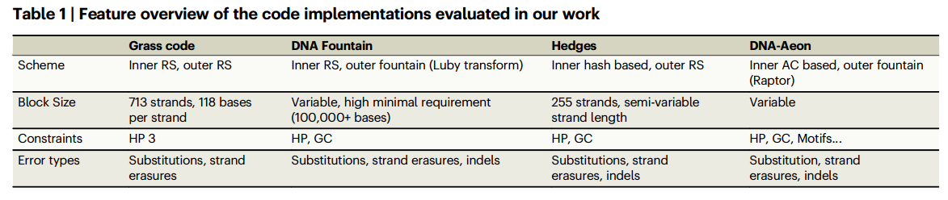
为了评估 DNA-Aeon，我们将其与三个代码进行了比较：Grass 代码、DNA Fountain 和 HEDGES。每个代码实现的一般特征如表 1 所示。Grass 代码具有 713 条链的固定块大小，每条 118 个碱基。鉴于喷泉代码的性质，DNA 喷泉没有固定的块或链大小。然而，在我们的评估中，即使在没有错误的情况下，也需要相当少的碱基来重建输入数据。Hedges 的区块大小固定为 255条链。 Hedges 的链长度有些可变，因为它取决于所用引物的长度和输入数据的大小。 Hedges的最大编码链长度为254个碱基。对于 DNA-Aeon，链长度和片段数量均可自由选择，对输入文件大小的要求最低，加上 Raptor 喷泉代码的少量开销和每个数据包四个碱基，用于每条链所需的最终 CRC 。如果使用头数据块，则每个数据包的最小基数将随着头数据块中存储文件名所需的基数数量而增加。虽然没有最大链长度，但建议使用短链到中等长度的链，因为多条较小链的丢失比 DNA-Aeon 外部代码丢失一条长链更容易得到补偿。 DNA Fountain、Hedges 和 DNA-Aeon 实施可以遵守均聚物长度和 GC 含量的共同约束。然而， DNA-Aeon进一步支持用所提供的码本生成工具进行基序约束，并通过用户提供的码本进行其他类型的约束。 Grass 代码避免了编码数据中长度为 3 的均聚物的形成。所有代码都可以纠正某些链的替换和擦除，Hedges、DNA Fountain 和 DNA-Aeon 也能够纠正插入缺失错误。 DNA-Aeon 不仅对文件内容进行进一步编码，还对元数据进行编码，例如文件名、权限和文件扩展名。
Notes:
本工作中评估的代码概述

Slide 5
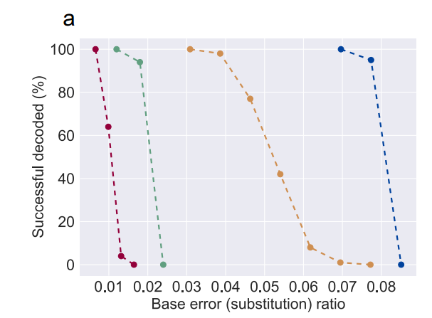
由于本文中评估的所有错误纠正代码都可以纠正替换错误，因此我们首先评估了实现纠正此类错误的能力。我们编码了一个 4.8 KB 的文本文件。我们使用每个代码，并在编码文件的随机位置插入替换错误。我们在500次替换的步骤中逐渐增加错误的数量，并对每个点重复该过程100次，每次都随机选择错误位置。 模拟结果如图 1a 所示，用于模拟的代码参数在补充中描述。我们限制编码器输出不包括长于三个 bp 的均聚物，以使所有代码与 Grass 代码的固定均聚物长度一致。对于支持它的所有代码，我们还使用 10 bp 间隔内 40% 到 60% 的 GC 含量的常见约束。作为DNA-Aeon的附加约束，它必须具有所有评估代码中最少的编码碱基总数。 DNA Fountain在0.006的误码率下成功解码了100%的数据，之后成功解码的次数迅速下降，在0.016的误码率下达到0%。对于Grass代码，我们观察到在误码率为0.012时成功解码率为100%，在误码率为0.018时成功率为94%，随后在误码率为0.024时迅速下降到0%。对于Hedges，我们观察到100%的成功率，直到误码率为0.031，在0.039时成功率为98%。对于Hedges，我们观察到100%的成功率，直到误码率为0.031，在0.039时成功率为98%。在误码率为0.046时，Hedges的解码成功率仍为77%，之后下降幅度更大，在误码率为0.054时达到42%，在误码率为0.077时达到0%。 DNA-Aeon能够在误码率为0.07的情况下成功解码输入数据100%，在误码率为0.077的情况下缓慢下降到95%的解码成功率，在误码率为0.85的情况下急剧下降到0%的解码成功率。结果表可在补充资料中找到。
替换的错误率
Notes:
纠错性能

Slide 6
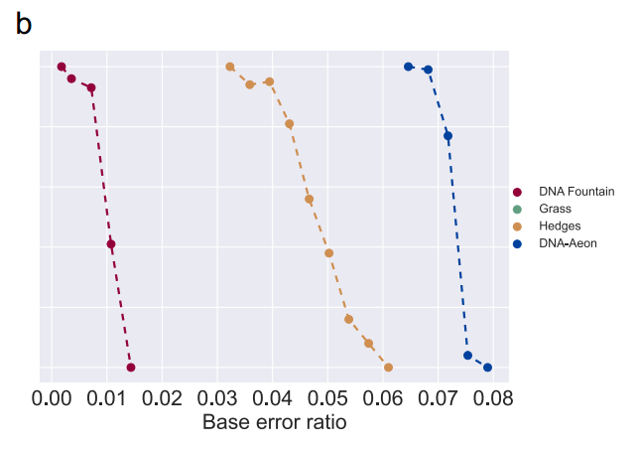
由于 DNA 数据存储中涉及的过程不仅会导致替换错误，还会导致插入和删除 (indels)，因此我们使用 MESA 错误模拟器来模拟真实的存储条件，包括 indels。除了Grass代码(它不考虑indels并在序列长度不是3的倍数时返回错误)之外，每个代码都能够成功解码输入数据。为了在存在indels的情况下更好地比较 DNA Fountain、Hedges 和 DNA-Aeon，我们使用了 Hedges 作者在使用高诱变试剂盒时观察到的错误率作为基线，替换率为 0.0238，删除率为0.0082，插入率为 0.0039。从 0.1 的乘数开始，我们测试了可以解决插入缺失的三个代码，以及上述的错误率、乘数和输出约束。我们以 0.1 为步长逐渐增加乘数，并对每个乘数重复模拟 100 次。结果如图 1b 所示。由于 DNA Fountain 在乘数为 0.1 时没有 100% 的成功率，我们用 0.05 的乘数对 DNA Fountain 进行了额外的评估，以达到 100% 的成功解码率。 DNA Fountain能够在0.002的误码率下纠正100%的错误，在0.01的误码率下纠正41%，在0.014的误码率下迅速下降到0%。在误码率为0.036时，Hedges解码输入数据的准确率为100%，在误码率为0.04时，成功率为95%，随后成功的解码尝试下降，在误码率为0.047时，成功率为56%，在误码率为0.054时，成功率为16%。在误码率为0.061时，成功率达到0%。DNA-Aeon能够100%正确解码输入数据，直到误码率为0.065，在误码率为0.068时成功率为99%，在误码率为0.072时成功率为77%。在误码率为0.075时，成功率急剧下降到4%，随后在误码率为0.079时，成功率为0%。然而，鉴于 Hedges 的纠错能力根据输出约束的宽松程度而变化，更宽松的输出约束（更长的均聚物链或更宽窗口中更多变化的 GC 含量）将增加 Hedges 的纠错能力。相反，更严格的输出约束会减少它。此外，DNA-Aeon 以区间限制 GC 内容，而 Hedges 以滑动窗口限制 GC 内容。
碱基错误率

Slide 7
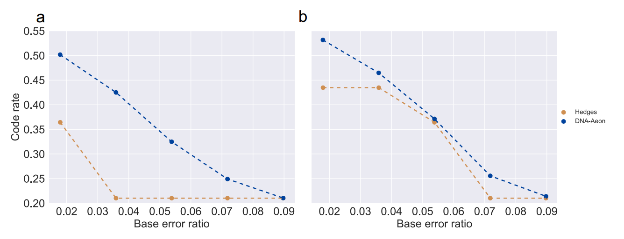
我们分析了之前比较中表现最好的两个代码（DNA-Aeon 和 Hedges），以评估冗余和纠错能力之间的关系。为此，我们使用了 4.8 KB 文本文件和上一节中描述的高诱变频率，并以 0.5 的步长逐渐增加乘数，最高可达观察值的 2.5 倍。这意味着错误率高达9%，相当于100 bp长的序列在自然中存储150年后的预期降解量，以及DNA-Aeon的最高推荐错误率。在最佳条件下，DNA-Aeon 的纠错性能将允许数据在 DNA 中存储数百万年。我们调整了评估代码的参数，以在每一步尽可能少的编码碱基的情况下，在100次中的100次中实现无错误解码。分析是针对 40-60% 的 GC 含量以 10 bp 的间隔，没有超过 3 个核苷酸的均聚物进行的（图 2a），以及 Hedges 默认约束参数，包括 33.3% 到 33.3% 的 GC 含量在 12 bp 窗口中为 66.6%，最大均聚物长度为 4（图 2b）。对于此处评估的所有错误率，DNA-Aeon 能够使用比 Hedges 更少的碱基无错误地检索编码数据。特别是对于低错误率，DNA-Aeon 需要比 Hedges 少得多的冗余。对于间隔10 bp的GC含量为40-60%且均聚物不超过3的分析，如果将Press等人使用高诱变试剂盒观察到的错误率应用0.5乘数(即错误率为1.8%)，DNA-Aeon需要的碱基比Hedges少27%。对于评估的中等错误率，使用乘数 1.0（错误率 3.6%）和 1.5（错误率 5.4%），DNA-Aeon 分别需要 51% 和 35%，比 Hedges 少碱基。对于评估的高错误率，使用 2.0（错误率为 7.2%）和 2.5（错误率为 9%）的乘数，DNA-Aeon 需要的碱基分别比 Hedges 少 16% 和 <1%。对于使用 Hedges 默认约束参数进行的分析，DNA-Aeon 使用 0.5 乘数（错误率 1.8%）需要的碱基减少 18%，使用 1.0 乘数减少 6%（错误率 3.6%），减少 2%使用 1.5 乘数的碱基（错误率为 5.4%），使用 2.0 乘数的碱基减少 18%（错误率为 7.2%），使用 2.5 乘数的碱基减少 1.8%（错误率为 9%）。用于评估的 Hedges 参数在补充中进行了描述，用于评估的 DNA-Aeon 配置文件可在 DNA-Aeon GitHub 存储库中找到。
Notes:
率的比较

Slide 8
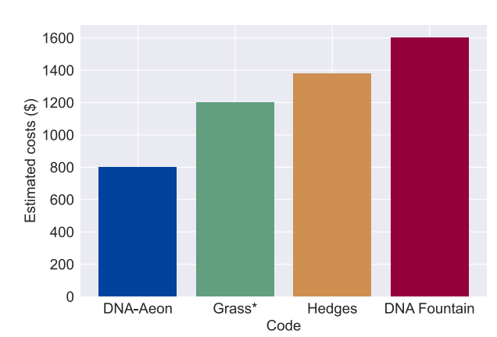
大规模采用 DNA 作为数据存储设备的一个主要缺点是 DNA 合成的高成本。因此，除了提供良好的纠错性能外，还应研究代码的成本效率。
为了评估成本效率，我们使用文献中描述的基于阵列的寡核苷酸合成和 Illumina 配对末端测序的错误率，以及在 pH 8 和 253.15 K 下脱嘌呤 120 个月来模拟体外储存。在我们的模拟中，我们使用了 DNA 错误模拟器 MESA。我们使用前面描述的四种代码对一个4.8 KB 文本文件进行了编码。在可能的情况下，我们调整了每个代码的参数，以允许在 MESA 模拟的错误存在的情况下解码输入数据，并尽可能减少冗余。我们使用寡核苷酸池定价表来估算合成编码数据的成本。结果如图 3 所示。DNA-Aeon 可以使用 294 条链，每条 114 个碱基，总共 33,516 个碱基来解码数据。Hedges 需要 255 条链，每条链有 210 个碱基，总共需要 53,550 个碱基。 Grass 密码需要 713 条链，每条 118 个碱基，总共 84,134 个碱基，而 DNA Fountain 需要 1500 条链，每条 76 个碱基，总共 114,000 个碱基。
Notes:
现实条件下的成本分析

Slide 9
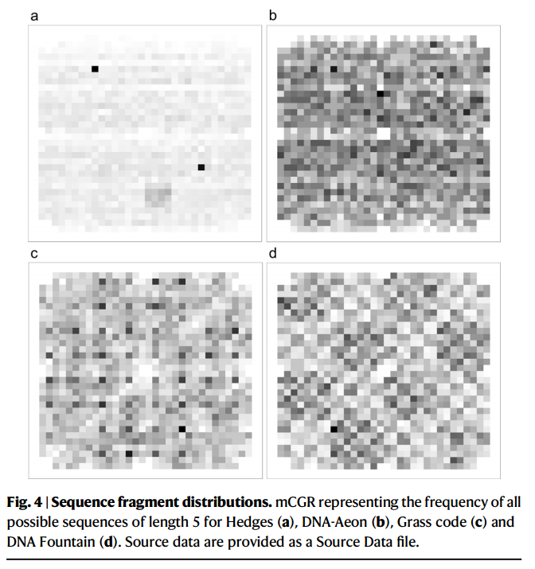
为了评估序列片段的分布，我们使用 mCGR（矩阵混沌游戏表示）和 R 包 kaos 评估了所有四种编码，如补充中所述。mCGR 基于 Chaos Game Representation，它以分形模式排列 DNA 序列，因此在生物信息学和计算生物学中具有多种应用。为此，我们对 4.8 KB 文本文件进行了 mCGR 分析，该文件使用上述代码进行了编码。我们将编码序列分成长度为 10 的片段。k = 10 的 mCGR 表示长度为 10 的所有可能序列的频率。我们减少了 k，这导致具有相同后缀的序列聚类。 k = 5 的结果如图 4 所示。虽然编码数据的核苷酸组成对于 DNA-Aeon 是均匀分布的，但可以观察到 DNA Fountain 编码数据中的棋盘状图案。在 Grass 代码的 mCGR 中，出现了类似十字的模式，这是由于存在大量相同核苷酸的二聚体。在 Hedges 编码数据中，可以观察到以簇形式出现的序列 GTA、TGC 和 GTC 的过度表示。结果表明，DNA-Aeon可以更好地利用可能的编码空间。此外，由于DNA-Aeon可以结合基于mCGR的用户定义码本，因此也可以在码本中编码元信息。此外，mCGR 分析可用于识别底层代码，以防此信息丢失。
mCGR 表示 Hedges (a)、DNA-Aeon (b)、Grass code (c) 和 DNA Fountain (d) 的所有可能长度为 5 的序列的频率
Notes:
mCGR评估

Slide 10
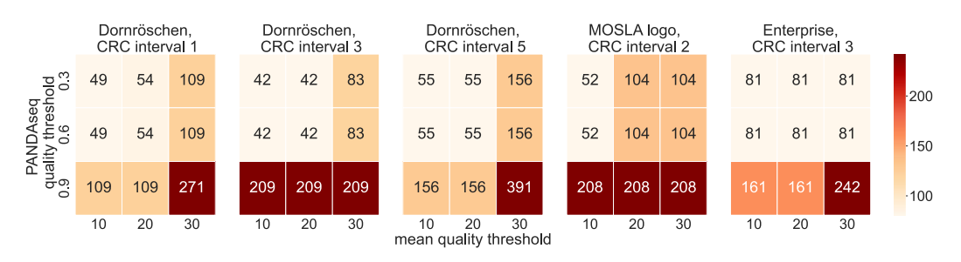
为了验证DNA- Aeon解码存储在DNA中的数据的能力，我们用不同的参数对三个不同的文件进行了编码，大小分别为4.8 K的文本文件、29.9KB 的PNG格式和 47.1 KB 的JPEG格式。我们合成了编码数据，然后进行PCR扩增和测序，将DNA数字化。然后使用部分读取处理管道 Natrix 处理原始测序数据。由于在读取处理管道中通常有各种质量控制步骤，其中丢弃未达到质量阈值的读取，因此我们在初始质量控制期间和配对末端读取组装后测试了不同的质量阈值。使用 100% 的 FASTQ 数据，所有输入的初始解码都是成功的。我们逐渐减少用于处理和解码的原始读取的百分比，直到解码失败。每个参数组合的最后一次成功解码的不同属性在补充中提供并如图 5 所示。在组装前后使用较低的质量阈值可减少解码所需的原始测序数据，而成功解码所需的处理测序数据量为编码数据的1.1至1.96倍。我们进一步测试了添加 97% 相似度聚类作为编码前处理的最后一步的影响。在聚类方法中，序列按丰度在列表中排序，最常见的排在第一位，作为第一个聚类的代表序列。所有与第一个序列相似度至少为 97% 的序列都将添加到该簇中，并从序列列表中删除。重复此过程，直到列表中没有剩余序列，仅对代表性序列进行进一步评估。结果显示在补充中。聚类使 MOSLA 徽标所需的原始序列数量加倍，分别为 0.3 pq、20 mq 和 0.6 pq、20 mq（其中 mq = 不丢弃的平均最低质量读取，pq = 读取的最低质量装配不被丢弃）。对于所有其他参数组合，未观察到所需原始序列数量的变化。相似性聚类导致解码数据所需的处理序列普遍减少，因为成功解码只需要编码数据的 0.741-0.966 倍。在大多数情况下，使用相似聚类解码所需的处理数据量减少，而与没有聚类相比，所需的原始序列数量保持不变，这意味着聚类导致冗余序列减少，而没有提高纠错性能。考虑到FASTQ文件中每个序列的映射读取的变化(补充表8)，其中一些序列仅占原始FASTQ文件的0.001%，DNA-Aeon仅能解码原始FASTQ数据的0.9-10%。
Notes:
体外结果

Slide 11
讨论
DNA- Aeon是一种灵活的DNA数据存储代码，可用于编码符合各种约束的DNA中的数据。遵守约束的码本方法支持将 DNA-Aeon 用于不同的合成、存储和测序方法堆栈，并可轻松与用于生成码本的工具交互。所提供的码本工具可以遵循可变GC含量、可变长度的均聚物和不需要的基序的常见约束。与其他代码相比，DNA-Aeon 编码数据没有显示可辨别的核苷酸分布模式，从而增加了编码数据对错误的恢复能力。此外，DNA-Aeon 可以高度纠正替换、删除、插入错误以及 DNA 片段的完全丢失。用户可以使用配置文件设置解码器的几个参数。每个参数都有详细解释，允许根据使用的合成、存储和测序方法以及预期的错误概率进一步定制和改进纠错能力。在编码期间没有考虑到的意外高错误发生的情况下，可以调整堆栈大小和执行的堆栈移除的数量。这种灵活性有助于以增加内存消耗或运行时间为代价进一步改进纠错能力。此外，可以利用片段大小和生成的片段数量的灵活性来编码 DNA 中的数据。在文献中描述的合成、存储和测序的错误率存在的情况下，这些数据可以成功解码，成本低于其他代码的60%，从而为DNA存储系统的经济使用铺平了道路。最后，即使测序数据具有高度倾斜的覆盖分布，DNA-Aeon 也可以在不进行大量读取处理的情况下解码数据。

Slide 12
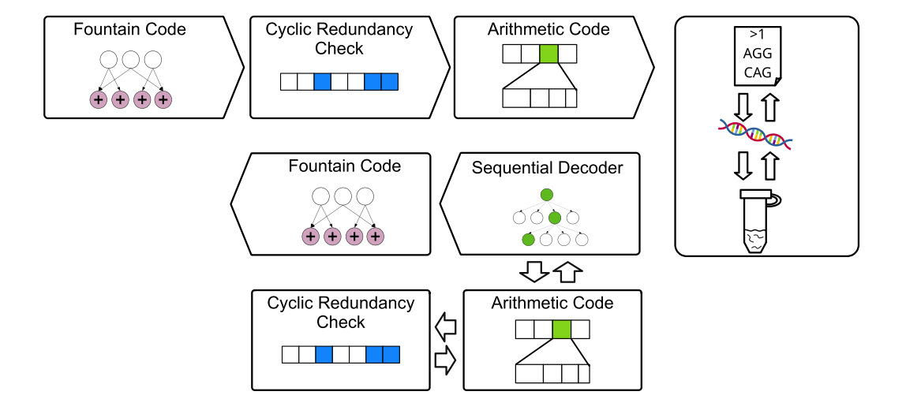
定期插入一个8位CRC校验和，包括一个最终CRC以保护数据包的结束
输入数据使用NOREC4DNA Raptor源代码进行编码和分组
使用无约束码本使用算术代码对数据包进行并行编码
编码数据的 DNA 合成、存储和排序
由内部顺序解码器并行解码
对上一次CRC校验和之后解码的数据进行CRC检查
我们的代码由一个外部喷泉代码和一个类似于算术代码的内部代码组成，具有切换的编码器和解码器（图 6），即我们的编码器使用算术解码原理。外层代码使用 NOREC4DNA 的二进制模式的 Raptor 喷泉代码实现，它可以在给定的种子范围内生成所有可能的数据包。用户可以定义从文件生成的数据包数量或生成的单个数据包的大小。此外，还支持添加可选的标头块，其中包含文件名、权限和最后一个数据包的填充等元信息。
内部编码器将外部代码生成的数据包、FASTA 文件和码字的连接方案作为其输入。生成附加输入的一个选项是 mCGR 方法，它生成具有用户定义约束的代码字，即 GC 内容、均聚物和不需要的图案。使用码本生成具有转移概率的模型。本质上，内部编码器是一个算术解码器，将输入的数据视为符合约束条件的DNA序列的压缩表示。Dubé 等人先前描述了使用源解码将数据编码为游程长度受限表示。每个喷泉编码的包在逻辑上被分割成用户定义大小相同的子包，并为每个子包分配一个循环冗余检查(CRC)。这些 CRC 作为解码器的验证和同步标记，提高了替换校正性能并允许校正同步错误（插入和删除）。
Notes:
代码设计概述

Slide 13
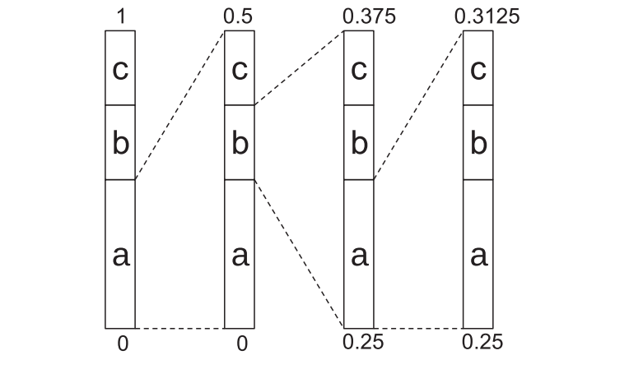
算术编码是一种无损熵编码技术，用作许多常见视频标准的基础。它通过迭代地将区间 [0, 1) 划分为更小的子区间来压缩数据。当前区间的划分取决于模型给出的符号概率。在简单的情况下，当前区间被分成子区间，其长度与数据中符号出现的概率成正比。对于字符串abac，概率将是a: 0.5, b: 0.25, c: 0.25，在第一次迭代中，区间[0,1)将被分成子区间[0,0.5)，表示a作为字符串的第一个符号，[0.5,0.75)表示b，[0.75, 1)表示c作为字符串的第一个符号。由于a是示例中的第一个符号，因此在对第一个符号进行编码后，当前子间隔为[0,0.5)。在下一次迭代中，它将被分为子区间[0,0.25)，[0.25,0.375)和[0.375,0.5)。图 7 显示了这个例子的完整编码过程（最终子区间为 [0.296875, 0.3125)）。最终区间中的每个实数都可以用作输入的压缩表示，通常选择具有最小位串表示的数。算术编码数据的解码遵循与编码相同的步骤，编码数据作为输入：从区间 [0, 1) 开始，解码器检查编码数据落在哪个子区间。上例中，编码的最终子区间[0.296875, 0.3125)的每个实数首先落入子区间[0, 0.5)，在第一次迭代中表示a，在第二次迭代中表示[0.25, 0.375)] b，在第三次迭代中 [0.25, 0.3125)代表 a，在最后一次迭代中 [0.296875, 0.3125)代表 c。
可以说算术代码最关键的部分是模型：与实际符号概率准确匹配的模型比不匹配的模型具有更高的压缩率。提高模型准确性的一种可能性是利用自适应模型，其中每次迭代中的符号概率根据先前编码的数据而变化。
Notes:
算术编码原理

Slide 14
在我们的方法中，我们将输入数据视为DNA字符串的二进制压缩表示。如上所述，编码遵循算术解码的原则，使用一组允许的 DNA 码字生成模型。在编码过程的每次迭代中，模型根据模型产生的出现概率划分四个可能的子区间，每个子区间代表四个碱基 A、T、G 和 C 之一。这种方法可以将二进制数据转码为遵守约束的 DNA 序列。利用算术解码的原理将二进制数据编码为遵守约束的 DNA 序列，还允许在解码过程中检测错误。如果发生违反码本约束的错误（即，在当前解码器状态下没有分配子区间的碱基），则解码失败。虽然这种方法可以检测到一些错误，但它本身无法查明错误发生的确切位置。例如，如果解码失败是因为均聚物超出了恰好一个碱基所允许的最大长度，则每个均聚物成员都可能是错误的碱基。为了在编码过程中整合检测和纠正替换和插入缺失的一致能力，一个 8 位长的 CRC 被周期性地插入到编码流中。该 CRC 是根据算术编码器自上次合并 CRC 以来处理的输入字节计算得出的。 CRC 的周期性插入允许检测并随后纠正同步错误（插入和删除）和替换。由于代码间隔的迭代缩小会导致严重的错误传播，单个错误、缺失或插入的碱基会导致极大不同的解码序列。因此，它将导致多次CRC检查失败。由于模型返回每个碱基和位置的碱基频率，如果检测到错误，潜在的错误碱基可以在该位置被具有高码本频率的碱基替换(即，碱基被编码器插入该位置的概率很高)。用户可以自由选择两个 CRC 之间的间隔（作为步长参数 s），根据存储通道的预期噪声调整码率。
Notes:
算术调制

Slide 15
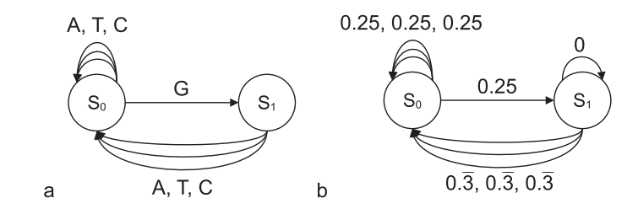
我们的模型的基础是一个编码本文件，其中包含通用FASTA格式的等长DNA字符串。此外，还需要一个串联方案。此连接方案是一个JSON文件，其中包含编码数据中不允许匹配的码字前缀和后缀的键-值对。GitHub存储库包含通用约束组合的码本和连接方案。自定义码本可以使用ConstrainedKaos或其他码本生成工具生成。DNA-Aeon使用码字每个位置的碱基频率生成具有转换概率的有限状态转换图(FSTD)形式的模型。图 8 显示了一个简单的有限状态转换图，其中不允许出现两个连续的 G。每当编码器达到码字长度的倍数时，FSTD就返回到第一个状态，并根据连接方案禁用一些转换。这可以防止编码数据包含在两个代码字之间形成的不需要的基序或均聚物，而无需丢弃包含可能形成此类序列的前/后缀的所有代码字。随着越来越严格的约束，可用码字的数量减少，导致编码器引入的冗余增加，如 (1) 所示，其中 C 是有效码字的数量，n 是每个码字的长度。为了从通道输出 y 估计编码序列 b，可以使用最大先验 (MAP) 估计，利用为遵守约束而引入的冗余。
Notes:
模型生成

Slide 16
编码器引入的冗余可以通过 MAP 估计来利用，以从一组可能的序列 Ω 和已知的信道输出 y 中找到最可能的编码序列 b：
Fano 度量可以从 MAP 序列估计器中导出，如 Moon 所示。该度量是一个累积的、逐个符号的路径度量，用于在不评估所有可能路径的情况下近似通过解码树的最大似然路径。对于具有转移概率 pt 和码率 R 的二进制对称信道，信道输出符号 yi 的 Fano 度量为：
Fano 度量由两部分组成：如果候选基与当前位置的通道输出基一致，则将 log2(2(1 − pt)) 添加到路径度量的正确性项，以及减去的偏置项 R从每个基地的总指标一次。偏置项用作路径长度均衡器，允许比较不同长度的路径。如果只比较相同长度的路径，则所有路径的偏置项都相同。相反，如果比较不同长度的路径，则较长的路径具有较大的偏差，抵消了潜在的较高路径度量，因为可以在较长的路径中评估通道输出中的更多位置。该度量利用二进制对称通道模型属性，它不同于 DNA 数据存储通道，因此用作 DNA 数据存储编码的近似度量。我们在 Fano 度量中添加了一个附加项，将碱基的先验概率（即碱基被编码器添加到该位置的概率）添加到每种情况。因此，具有与通道输出不一致但很可能被编码器添加到该位置的碱基的路径比与通道输出不一致的碱基具有更高的度量编码概率。如果当前候选序列解码失败，则可以将编码概率较高的碱基路径评价为新的候选序列。这种利用编码概率的逐符号度量可用于基于树的解码。
Notes:
估算指标

Slide 17
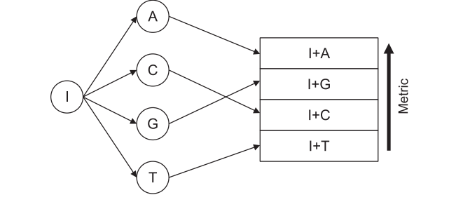
我们的解码过程利用了堆栈算法的变体。堆栈算法是一种决策树形式的顺序解码算法，它保持存储解码路径大小为 M 的有序堆栈。与Viterbi算法等解码算法相比，堆栈算法只在每次解码器迭代中评估最有可能的候选序列。该算法的顺序性质允许使用算术解调状态作为解码树节点。对于一个通道输出序列y1:v，最有可能的编码序列^b1:g对应的路径会在栈顶。调整后的 Fano 指标用作对堆栈进行排序的评估指标。在每次解码迭代后，将具有最佳度量的解码路径从堆栈顶部移除并扩展到多个分支。解码路径为每个可能的下一个符号扩展一次，根据模型，导致不可能的符号的分支被删除。然后将每个新节点插入解码堆栈，然后根据分支度量对堆栈进行排序(图9)。解码树的节点表示解码状态(Xn, Kn)， Xn为算术解码器的内部状态，Kn为在该状态下可解码的符号数。每次 Kn 达到步长参数 s 的倍数时，都会对最后 s 个解码字节执行 CRC 验证。如果验证失败，则移除 CRC 失败的节点，并且不会进一步评估相应的路径。这种移除机制减少了路径评估，增加了正确路径保留在堆栈中的可能性。算术解码过程导致错误符号yn进入解码寄存器和错误解码符号的输出之间的延迟。为了解决这种延迟，如果该子树的多条路径未能通过后续的 CRC 校验，我们进一步向跨越同一 CRC 节点的解码子树的所有节点添加惩罚参数。这种方法减少了局部最优的评估次数，即，它抵消了在多个 CRC 失败的情况下较长序列获得的较高度量。在顶部解码分支达到预定义长度后，将执行最终 CRC 校验以验证完整解码序列的完整性，如果最终 CRC 验证成功，则解码过程终止。如果堆栈大小达到 M，则从堆栈中删除度量最差的解码分支。这种出栈机制降低了算法对内存的需求，用户可以自由选择M。为了考虑插入和删除，具有最佳度量的解码分支被扩展到最多9个分支，四个分支估计下一个碱基为A、T、C或G，四个分支假设发生了删除，一个分支假设发生了插入(如果^ bv = yv + 1)。此外，我们允许用户设置从堆栈顶部移除并随后扩展的节点数量，作为通用堆栈算法的一种形式。
Notes:
解码

Slide 18
虽然此处描述的代码本身具有功能，但我们将其与 Raptor 喷泉代码的 NOREC4DNA 实现连接起来作为外部代码。由于喷泉代码可以从输入数据中生成大量(取决于实现，甚至无限)包，用户可以根据预期的错误概率、预期的目的和预算自由地调整外部代码的速率。由于喷泉代码可以从输入数据中生成大量(取决于实现，甚至无限)包，用户可以根据预期的错误概率、预期的目的和预算自由地调整外部代码的速率。使用种子代替索引。使用此种子，编码器对分布函数进行采样以检索将异或到数据包中的块数 (n)，然后使用相同的种子来选择这 n 个块。解码器可以通过将种子应用于相同的分布函数来重建每个编码数据包使用了哪些块。有了这些信息，解码器可以使用置信度传播或具有部分旋转的高斯消除将多个数据包减少到原始块。解码过程只需要 (1 + ϵ)⋅ n 个正确的符号来解码输入数据。我们通过将内部解码器解码的每个数据包的最终度量添加到数据中，然后将其传递给基于 Raptor 的外部喷泉代码，然后使用最终度量来选择用于解码过程的数据包，从而利用喷泉代码的这一特性。与之前广泛用于 DNA 数据存储的基于 LT 的喷泉代码相比，我们选择了基于 Raptor 的编码，以受益于所需开销大大减少、稳定性和对优惠券收集器问题的敏感性显着降低。使用喷泉码作为外部编码器，可以在序列片段损坏太多而内部代码无法修复或丢失完整片段的情况下重建编码数据。 NOREC4DNA 允许在解码过程中分析每个接收到的数据包的可选校验和。如果校验和表明数据包已损坏，则在该步骤中将其丢弃。此外，外部编码添加了一个包含元数据（例如文件名）和附加文件范围校验和的标头块。成功重建后，此校验和用于验证解码数据的完整性。在不匹配的情况下，可以使用数据包开销来重建文件。对于此回退，解码器重新排序（过完备）高斯消除方程中的数据包。如果存在不需要损坏数据包的解决方案，则此方法可以无错误地重建文件。即使没有数据包级校验和或存在数据包级校验和冲突，这种方法也有效。喷泉代码的数据包方法，其中每个序列链都被视为一个单独的数据包，并且能够通过增加来调整冗余数据包的数量，使用户在使用 DNA-Aeon 以满足他们的特定需求时具有更大的灵活性。例如，使用这种方法可以生成大量的数据包，然后根据用户的需要筛选编码的数据包。如果用户要求编码的数据包在特定温度下具有非常低的二级结构形成概率，则可以使用工具来筛选编码的数据包(例如MESA8)，并且只使用满足这些要求的数据包。使用Fountain代码作为外部代码所增加的灵活性的另一个例子是易于生成新数据包。如果不需要特定的数据包（例如，如果整合到载体或体内存储的宿主基因组失败或在合成过程中出现无法预料的困难），喷泉代码允许用户额外生成新的数据包，而无需替换所有先前编码的数据包。最后，合成、PCR、存储和测序的过程可能会导致完整数据包的丢失，而Raptor喷泉代码只要存在任何(1 + λ)⋅n的编码数据包，就能重建原始数据，这使得它非常适合作为DNA-Aeon的外部代码。由于其他纠错码(如Reed-Solomon码)可以作为外部码使用，因此在未来的研究中，将其与喷泉码进行比较将是有趣的。
Notes:
NOREC4DNA Raptor 喷泉代码串联

Slide 19
Thank You!
Notes:
体外实验结果

